Slide 1

Öppen källkod

Slide 2
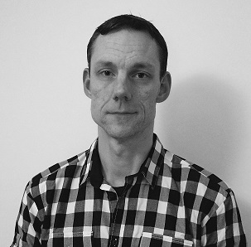
Infrastrukturarkitekt inom området Datacenter med fokus på Server, Linux och öppenkällkodslösningar.
E-post: tomas.lagren@fk.se
LinkedIn: linkedin.com/in/tlagren
Blogg: open.fk.se
$ finger $(whoami)
Login: tomas Name: Tomas Lagren
Directory: /home/tomas Shell: /bin/bash

Slide 3
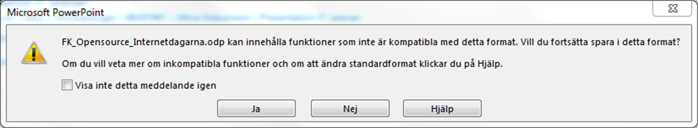
Öppna teknologier?
PowerPoint
Keynotes
Pages

Slide 4

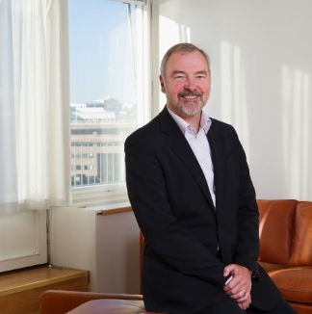
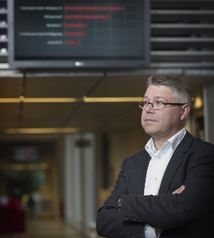


Om Försäkringskassan
IT-avdelningen ansvarar för:
Utvecklar och levererar IT tjänster inom management, administration, självbetjäning
FK, PM, och samverkar med landsting, myndigheter, försäkringsbolag och banker
14400 anställda
981 placerade på IT
IT omsättning 1,6 miljarder per år
Utbetalningar på ca 1,5 miljard
varje dag

Slide 5
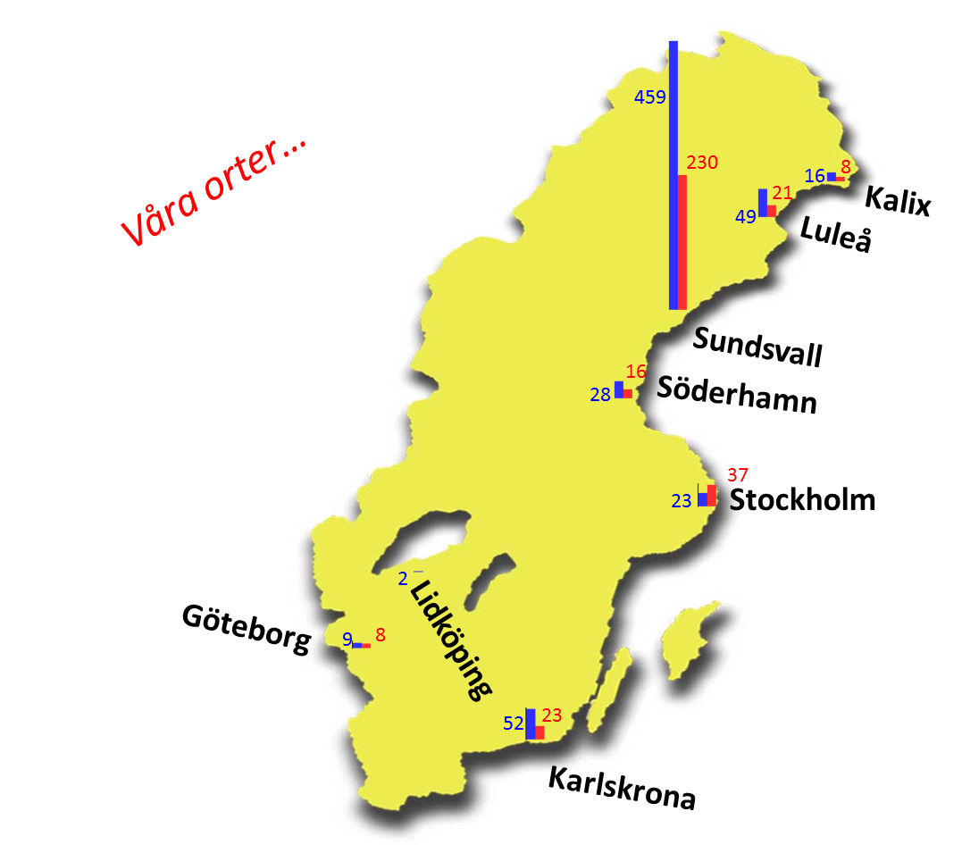

Slide 6
Vad är öppen källkod för oss?

Slide 7
Vad är öppen källkod för oss?
Öppen källkod är mer än att koden ska vara synlig.
Det ska vara ett öppet samarbete, för vem som helst.
Koden ska vara fri för vem som helst att använda, på vilket sätt som helst och får även distribueras vidare utan kostnad eller motprestation.
Att ge bort en stängd produkt gratis (ex Freeware, shareware) är inte samma som öppen källkod.
Bara för att man tar sin stängda kod och publicerar den innebär det inte att man ”är Open Source”.

Slide 8
Alla älskar öppen källkod!

Slide 9
Alla älskar inte öppen källkod!

Slide 10
Några av myterna med öppen källkod
Öppen källkod används bara i skolorna eller av studenter eftersom det saknas pengar.
  För många år sedan var användandet klart överrepresenterat i den kategorin, men berodde ofta på att intresset för att skapa, testa och utvärdera saker är stort inom skolorna. Idag används öppen källkod överallt.
Öppen källkod går inte att använda eftersom support endast ges via webforum
  Det stämmer inte, till många öppna projekt går det att köpa kommersiell support eller till och med en ”enterprise-paketering”.
Öppenkällkodsprodukter är ju gratis – Varför betalar vi vissa leverantörer?
  Produkten/koden i sig är fri att ladda ner och använda utan betalning, men ofta önskas tjänster köpas kopplade till dessa produkter, ex paketeringar av releaser, patchar, support mm.

Slide 11
Myter om öppen källkod (forts)
Vi kan/får inte dela med oss av källkoden, då kan ju säkerhål enklare upptäckas.
  Så är det, och då kan de ju täppas till betydligt fortare. Det är bättre att säkerhetshålet är känt av alla än att endast ett fåtal känner till det och kan nyttja dessa utan omvärldens kännedom.
Om jag delar min kod, då kan ju någon annan ta den.
  Jättebra, då kanske denne gör något ändå bättre med den och till och med återkommer med feedback eller förbättringsförslag, det är ju det allting handlar om.
  Den öppenkällkodslicens du själv bestämt kommer fortsätta att gälla.

Slide 12
Community vs Enterprise

Slide 13
Community vs Enterprise
Community
Fri att använda utan motprestation.
Nya funktioner snabbt, kortare livslängd
Testas av användare och utvecklare.
Öppen källkod!
Enterprise
Kostar pengar, vanligtvis via en prenumeration.
Ordentligt validerade funktioner läggs till, ofta en väldigt lång livslängd.
Testad i olika testlabb, ofta också certifierade ihop med olika produkttillverkare.
Öppen källkod!
Notes:
15min

Slide 14
Styrning och rekommendationer

Slide 15
Från regeringen
Innovationsupphandling och innovationspartnerskap är i sammanhanget viktiga verktyg liksom
medveten användning av lösningar i öppen källkod, standarder och testbäddar.
Digitala tjänster bör i så stor utsträckning som möjligt bygga på öppna standarder och använda programvara som frigör statsförvaltningen från beroendet av enskilda tekniker och lösningar
Källa: Näringsdepartementet

Slide 16
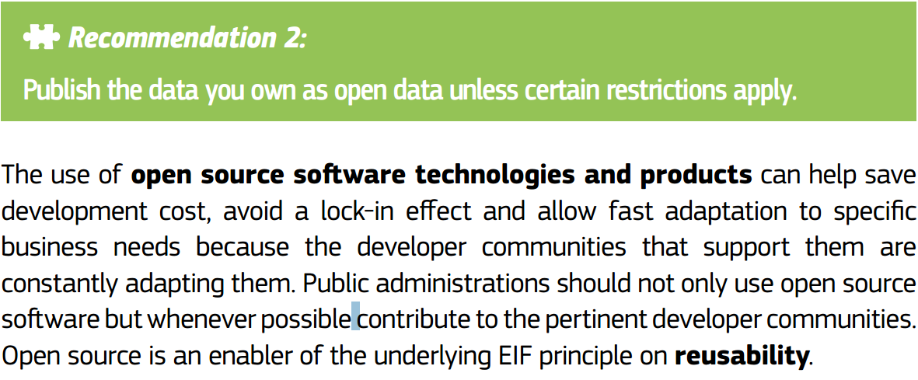
European Interoperability Framework - Implementation Strategy

Slide 17
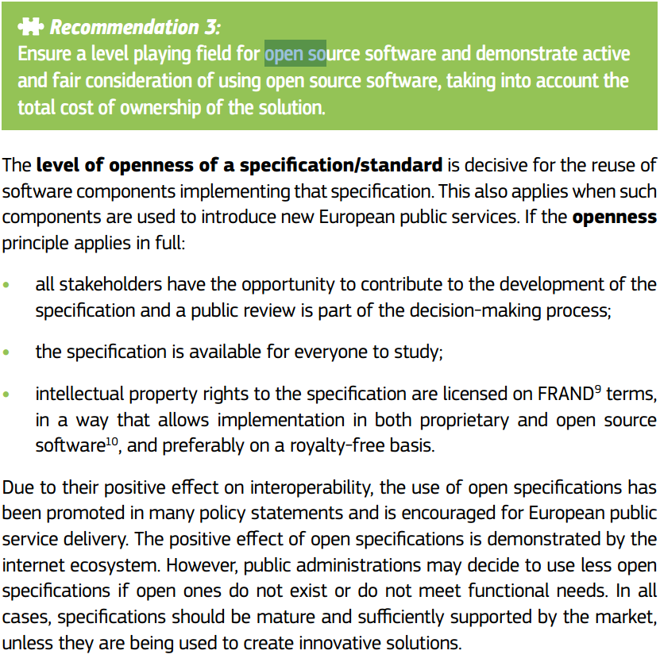
European Interoperability Framework - Implementation Strategy

Slide 18
Många öppna produkter inom FK
Linux
Notes:
23min

Slide 19
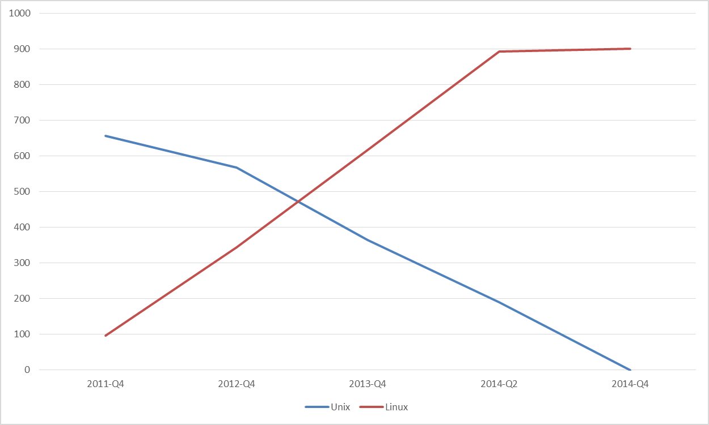
Stort migreringsprojekt från Unix till Linux

Slide 20
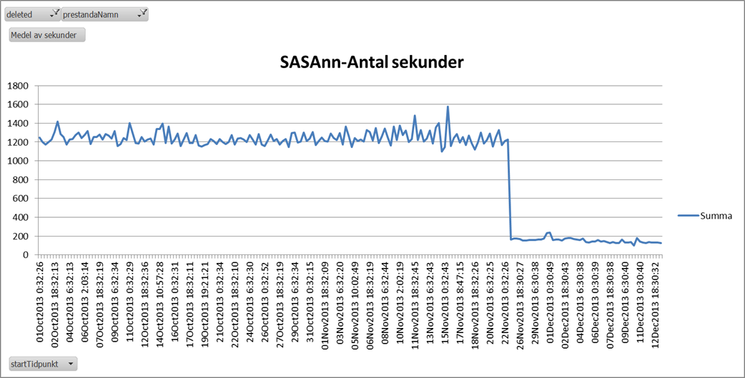
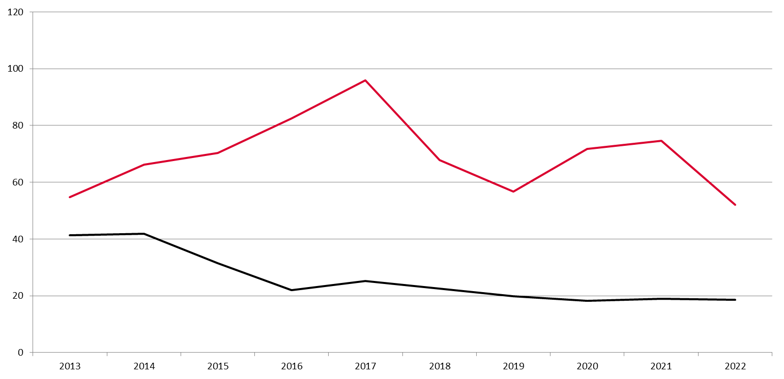
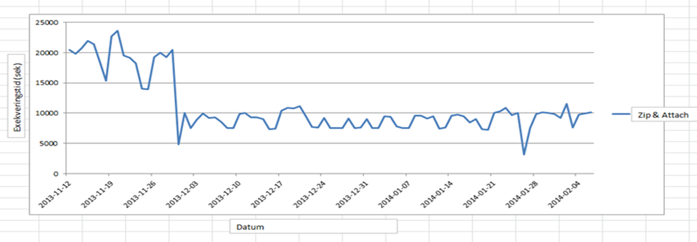
Mer ”pang” för pengarna

Slide 21
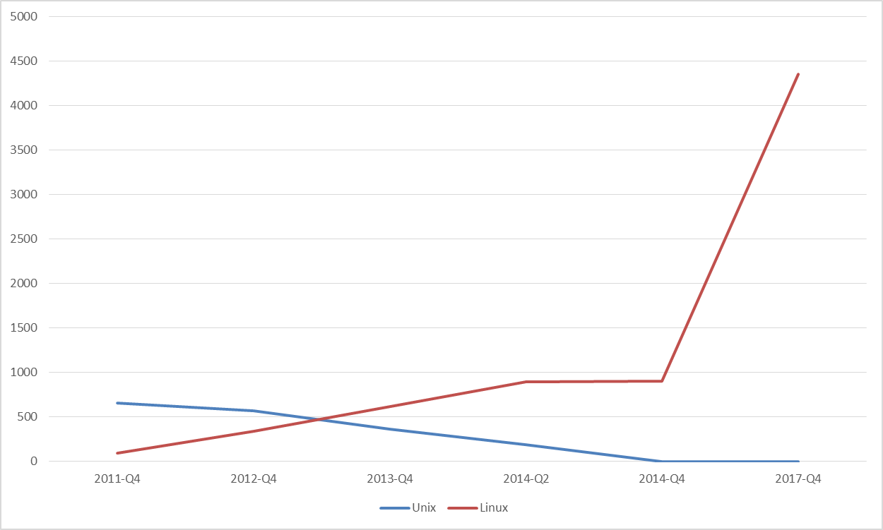
Automatiseringen har tagit fart

Slide 22
Många öppna produkter inom FK
AWX Project
Sonarqube
Win Merge
Ansible
OpenStack
OpenShift
7-Zip
Docker
PuTTY
WinSCP
R
Puppet
Apache HTTP Server
Colour Contrast
Analyser
Op5
Postfix
Firefox
Tomcat
GitLab
Hadoop
PHP
Gradle
Linux
Opengrok
Free Mind
Go Git
NGINX
Python
Wildfly
Groovy
KVM
Catello
Foreman
Gimp
InfluxDB
Jmeter
JBoss EAP
Fitnesse
Wireshark
Mediawiki
Jailer
Pulp
MariaDB
PostgreSQL
Greylog
Jenkins
JBoss Fuse
Ruby DevKit
Mattermost
NodeJS
NVDA
Grafana
FreeFileSync
WSO2
Atom
Eclipse
Emacs
ManageIQ
gcc
Hadoop
Keepass
Notepad++
Android studio
Sonatype nexus
MinGW GDB

Slide 23
Öppna produkter ger oss valfrihet
Med proprietära produkter
Förstudie och behovsanalys
Avrop eller upphandling
Köp av produkt (stort insteg)
Implementering
Inkörningsperiod
Verksamhetsnytta
Med öppna produkter
Förstudie och behovsanalys
Produktval
Implementering
Inkörningsperiod
Verksamhetsnytta
Ev köp av support
Väldigt långt tid
Lång tid
Notes:
30min

Slide 24
Vi öppnar upp oss allt mer

Slide 25
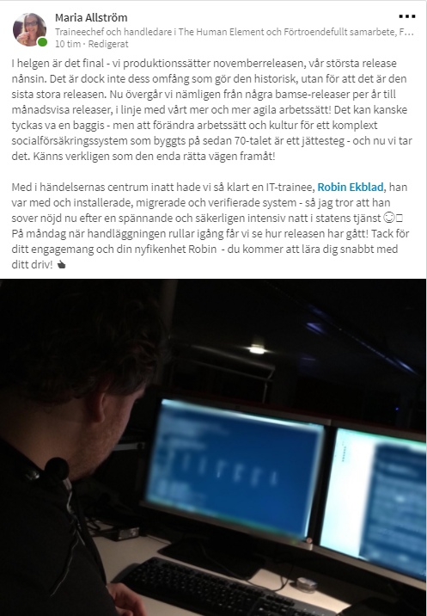
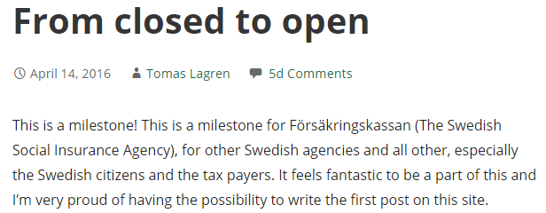
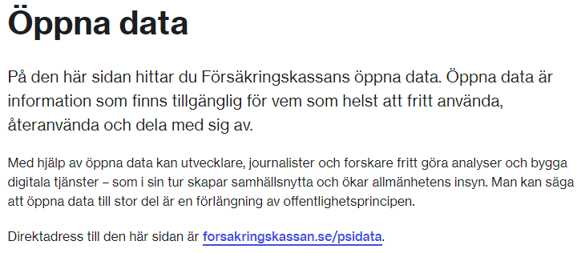

Slide 26
Ny målplattform

Slide 27
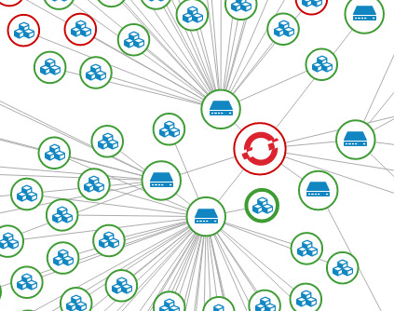
Ny målplattform (Containerplattform)
Byggt med öppen källkod och öppna standards
OpenShift (Kubernetes, Docker, mm)
Självservice via Portal, CLI och API
Fullständig automatisering
Infrastructure as code
Ansible och AWX Project
CloudForms (ManageIQ)
Linux (Atomic)

Slide 28
Öppna saker på gång..
Framtagande av policy för öppen källkod
Öppna data
Big Data
Artificiell intelligens (AI)
Internet of Things (IoT)
Helt öppen OpenStack-plattform
Etablering av ny målplattform

Slide 29
Tack!

